Slide 1
광고 제작자

Slide 2
Copyright
본 자료는 동그라미재단의 지원으로 개발되었으며, 저작권과 일체의 사용권리는 “서울중등진로와직업교과교육연구회“에 있습니다.
Creative Commons License의 "저작자표시-비영리-변경금지(CC BY-NC-ND)"에 따라 비영리 목적의 경우 사용 가능합니다.
http://creativecommons.org/licenses/by-nc-nd/4.0/

Slide 3
바보같이 죽는 법

Slide 4
광고는
다.

Slide 5
廣告
상업
광고
세상에 널리 알림
상품에 대한 정보를 제공하고 제품을 사도록 소비자를 설득하는 것.
우리 사회의 문제를 해결하여 공공의 이익을 추구하도록 사람들을 설득하는 것.
공익광고

Slide 6
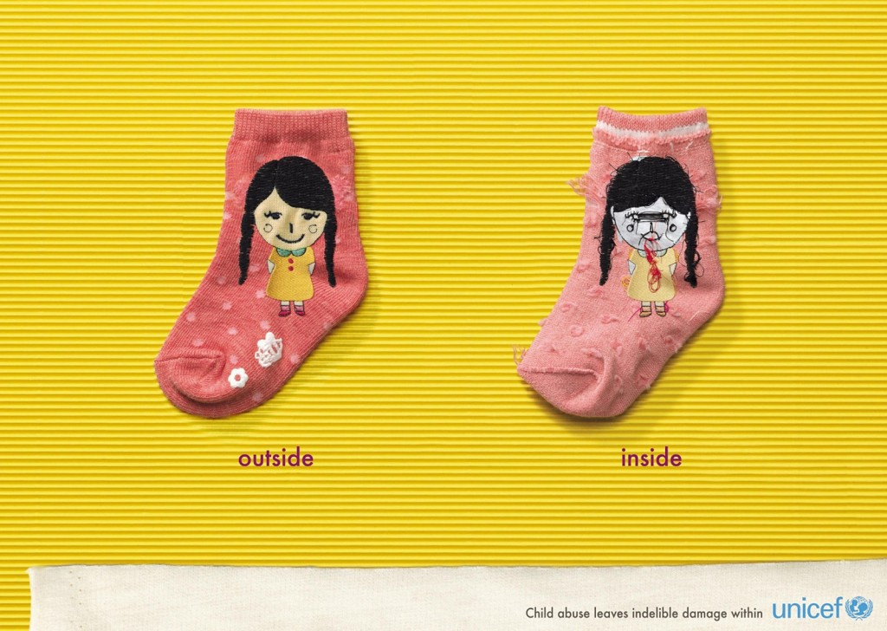
Notes:
광고의 효과
상품 판매 증진
기업 이미지 상승
사회 문제 해결에 기여(인간 존중, 의식개혁)

Slide 7
광고 제작 과정
기획회의
어떤 광고를 만들까?
광고제작을 위한 아이디어 회의
제작 회의
어떤 말이나 그림이 좋을까?
광고에 들어갈 문구나 그림의 아이디어
시안 제작
아이디어를 어떻게 보여줄까?
문구와 그림을 조합
발표
우리가 만든 광고를 어떻게 알려줄까 ?
완성된 광고를 사람들에게 설명

Slide 8
캐스팅
디렉터
메이크업스타일리스트
광고
기획자
AE
2D
디자이너
미디어
플래너
광고
플래너
AP
3D
디자이너
포스트
프로덕션편집
디자이너
의상
스타일리스트
프로덕션피디
이벤트
프로모션
피디
로케
이션
매니저
조명
감독
아트
디렉터
광고 하나에?
디자
이너
콘티
라이터
카피
라이터
오디오
디렉터
CM
플래너
프로덕션감독
크리에이티브 디렉터
프로
듀서
촬영
감독
조감독
포토
그래퍼

Slide 9
광고
기획자
AE
미디어
플래너
광고
플래너
AP
아트
디렉터
광고 하나에?
카피
라이터
CM
플래너
크리에이티브 디렉터

Slide 10
아트
디렉터
광고 하나에?
카피
라이터

Slide 12
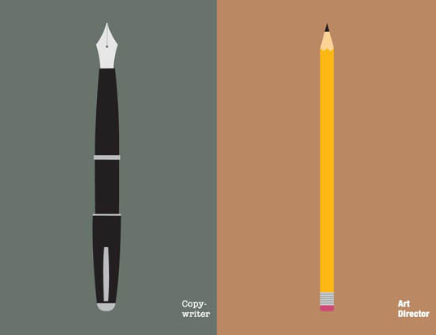
.hwp

Slide 13
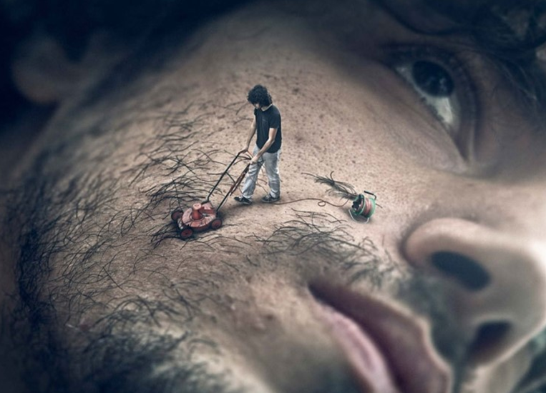

Slide 14
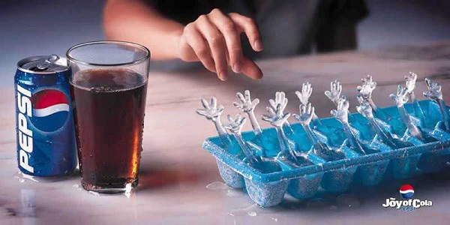

Slide 15
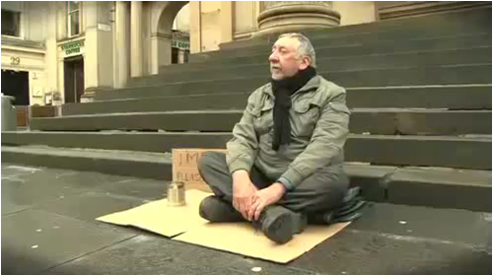
http://www.youtube.com/watch?v=HX5aRzXUzJo

Slide 16
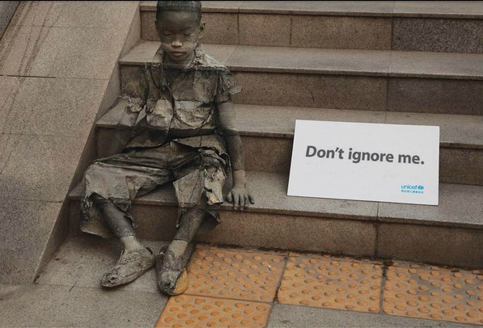
카피를 만들어 보자

Slide 17
카피를
만들어
보자

Slide 19
수상작 - 일반

Slide 20
수상작 - 일반

Slide 22
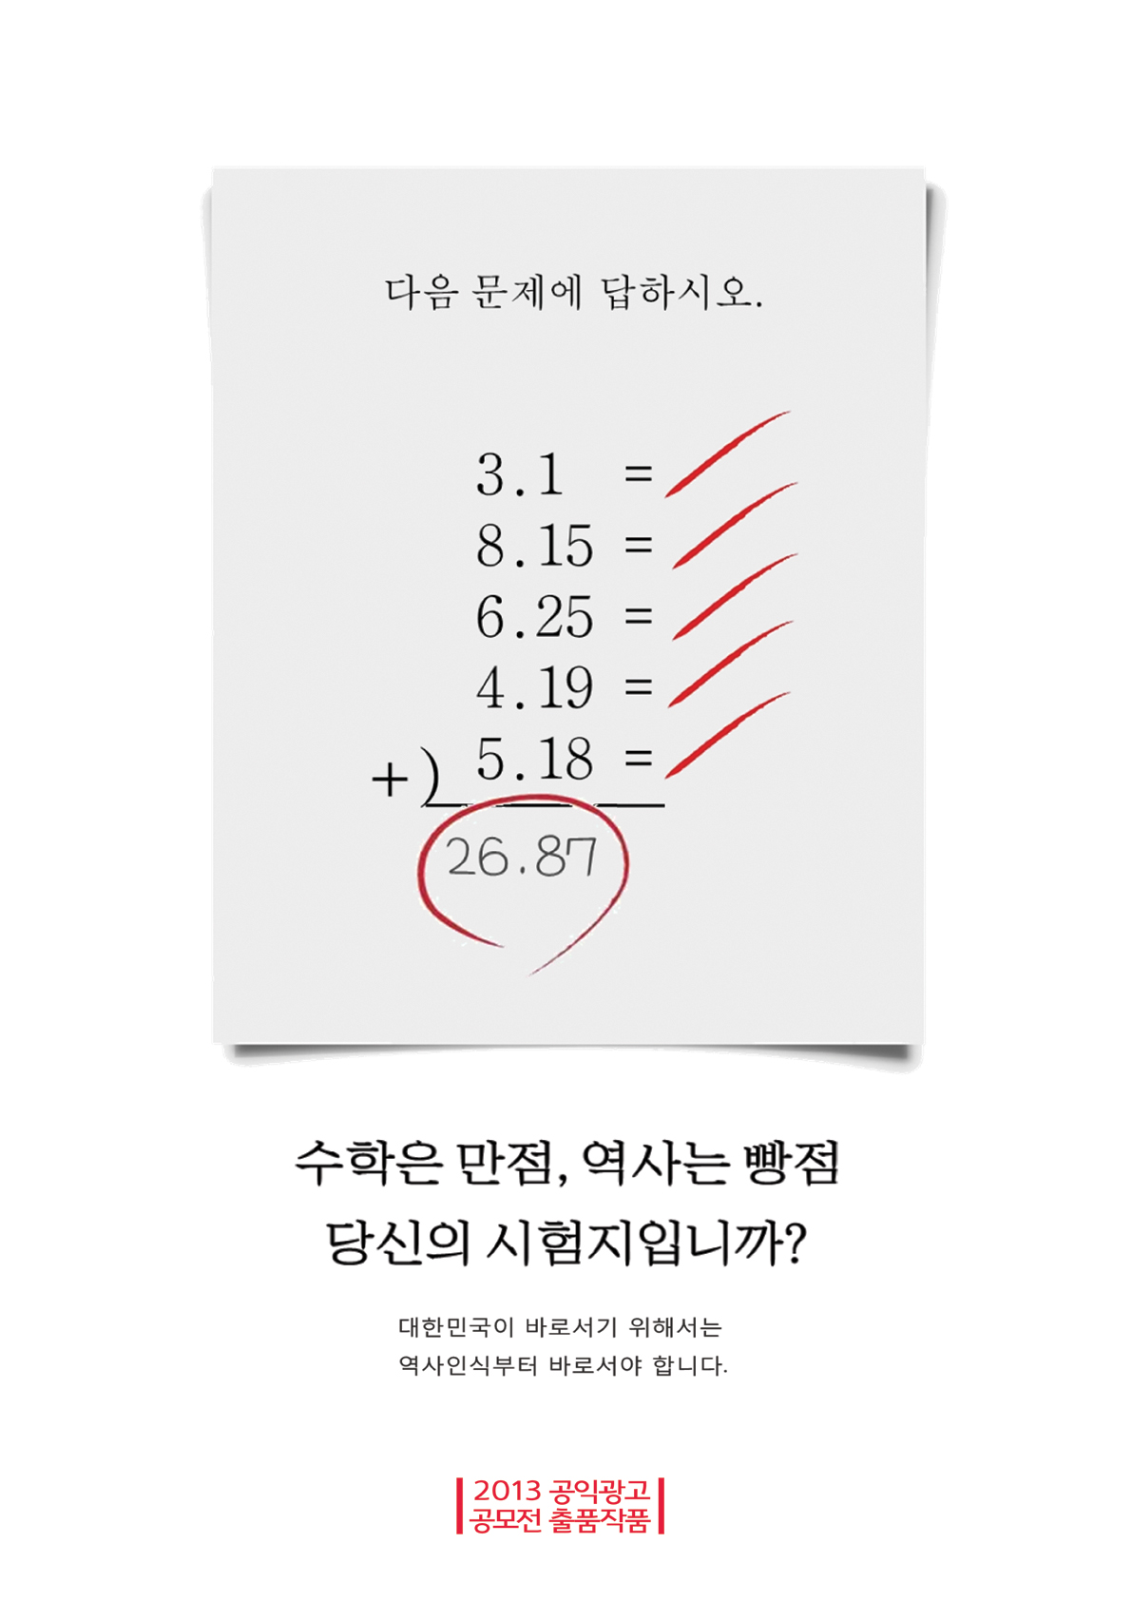
수상작 - 학생

Slide 23
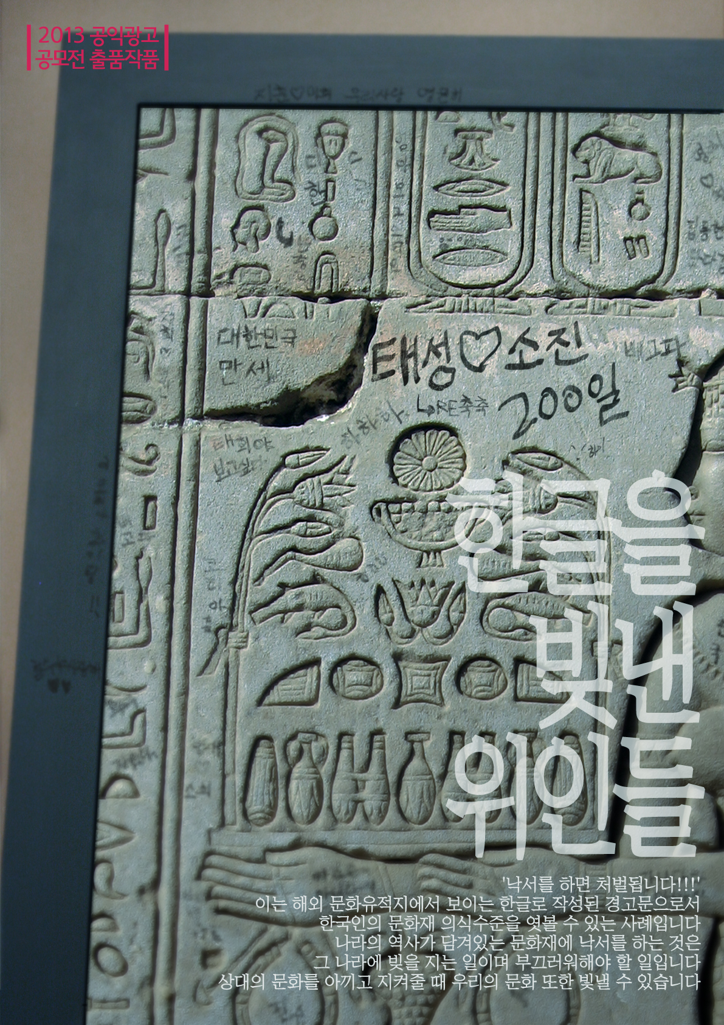

Slide 24
9월 29일
발상의 전환
사람들이 자꾸 가게 앞에 자전거를 세우는 바람에 장사에 지장이 많다. 주인은 ‘제발 자전거를 세우지 말아달라’고 때로는 애원조로, 때로는 협박조로 여러 가지 방법으로 써 붙여 보았으나 백약이 무효이다. 뭐라고 쓰면 좋을까?
여기있는 자전거, 공짜로 드립니다.

Slide 25
9월 29일
발상의 전환
잔디에 들어가지 마시오.
잔디에 농약을 뿌렸어요.

Slide 26
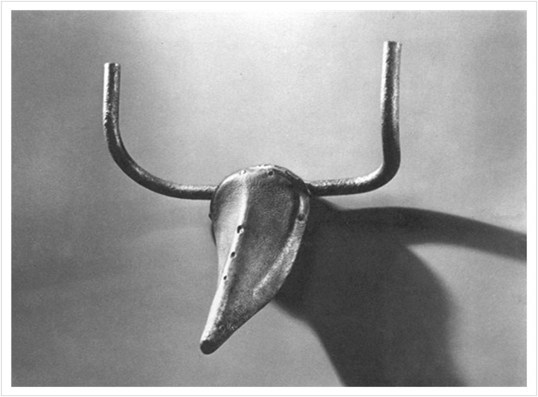
9월 29일
발상의 전환
Notes:
피카소의 황소머리
약간의 용접과 청동 작업
1993년 낙찰된 경매가 293억원
그의 상상력과 발상의 전환에 매겨진 가치

Slide 27
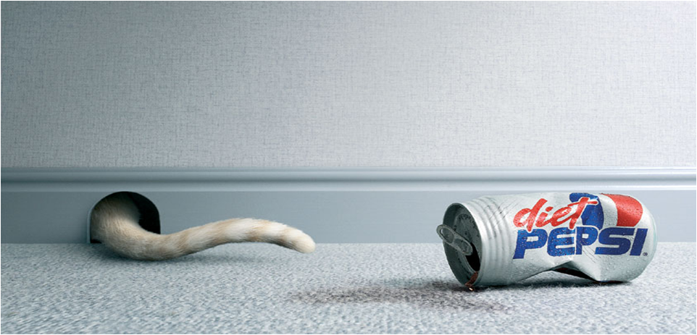
9월 29일
발상의 전환

Slide 28
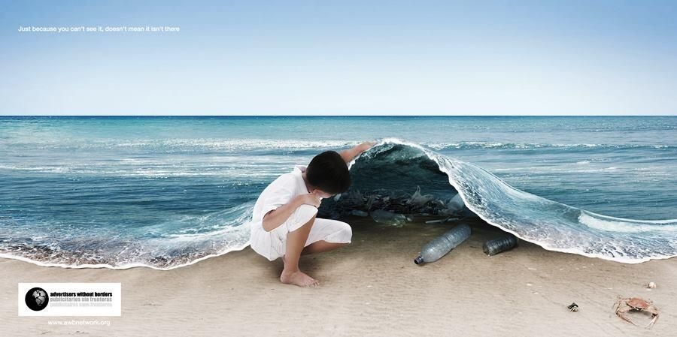
9월 29일
발상의 전환
바다 + 이불

Slide 29
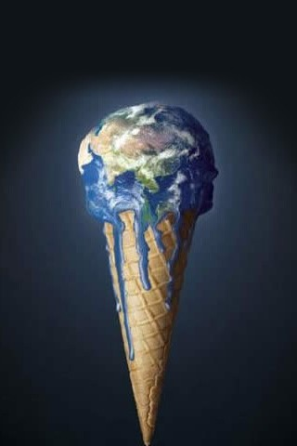
9월 29일
발상의 전환
Notes:
자동차와 사람을 다른 것으로 대체해 보자.

Slide 30
9월 29일
수도
+
휴지
발상의 전환

Slide 31
카피를 만들어 보자

Slide 32
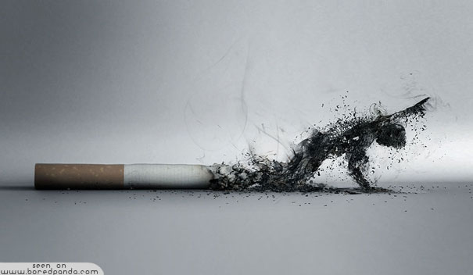
카피를 만들어 보자

Slide 33
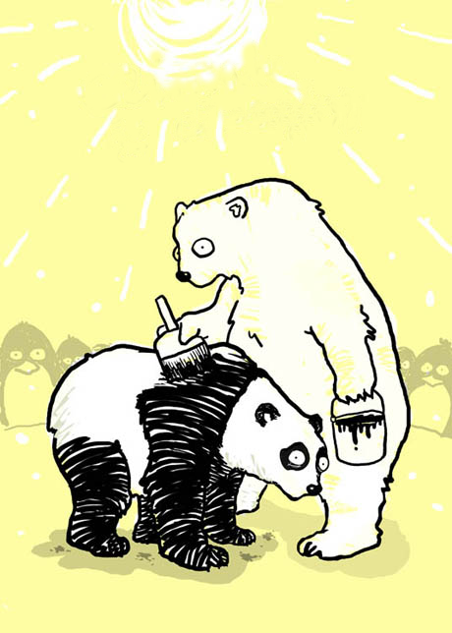
카피를 만들어 보자

Slide 34
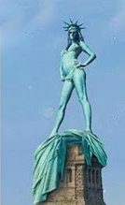
카피를
만들어
보자

Slide 35
카피를 만들어 보자

